Slide 1




Программа «Акселератор КИУ - 2023»
КАЗАНСКИЙ ИННОВАЦИОННЫЙ
УНИВЕРСИТЕТ
имени В.Г. ТИМИРЯСОВА

Slide 2


Умное кольцо «Лига колец»
Майоров Артур

Slide 3


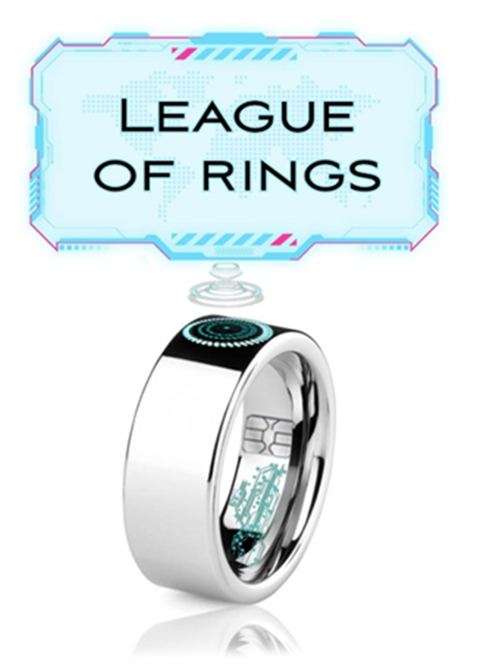
Умное кольцо «Лига колец»
Майоров Артур
Ушанова Анастасия
Разработчики проекта

Slide 4
Актуальность проекта
                В настоящее время проект умного кольца с голограммой имеет большую актуальность, так как он предлагает новый подход к использованию устройств, ведь с добавлением голограммы можно изменить способ взаимодействия пользователя с устройством.
2

Slide 5
Проблема
                Данный проект решает такие проблемы как:
                1. Компактность и удобство использования. Кольцо значительно меньше и легче телефона, что делает его более удобным для ношения на руке.
                2. Новые возможности. Кольцо может иметь дополнительные функции, которых нет у телефона, например, определение пульса, уровня кислорода в крови, управление домашней автоматикой и т.д.
                3. Безопасность. Кольцо можно быстро и легко снять в случае опасности или необходимости скрыть его от посторонних глаз.
                4. Стильный дизайн. Кольцо может быть выполнено в различных стилях и материалах, что позволяет подобрать его под любой образ.
                5. Экономия времени. Кольцо позволяет быстро получать информацию и выполнять различные задачи без необходимости доставать телефон из кармана или сумки.
3

Slide 6
Решение
Умное кольцо с голограммой предлагает уникальное сочетание стиля и технологии, позволяя вам выделиться из толпы и оставаться связанным с цифровым миром. Оно позволяет отображать важные уведомления, мониторить здоровье и фитнес, а также взаимодействовать с вашими устройствами без необходимости доставать смартфон. И главным нашим ценностным предложением для клиентов будет технология голограммы, которое будет отличать нас от конкурентов, и вызовет интерес у потенциальных клиентов.
4

Slide 7

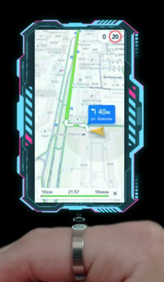
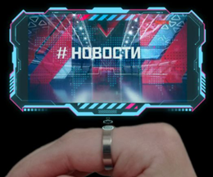
Функционал
Функции (режимы) | Описание | Примерное изображение
Режим помощника (в виде голограммы) | Режим помощника представляет собой андроида, который может отвечать на простые вопросы, решать математические задачи и запускать другие приложения или апплеты.
Режим связи (в виде голограммы) | Кольца Лиги смогут принимать и начинать видеозвонки (возможно также и обычные звонки) с других колец и, предположительно, с телефонов и других средств связи.
Режим навигации (в виде голограммы) | Кольца Лиги смогут показывать карту и давать общие или полные указания к месту назначения.
Режим ТВ/видео (в виде голограммы) | Кольца Лиги смогут воспроизводить видео или прямые трансляции с телевидения.
Дополнительные функции | Функция NFC, режим отслеживания здоровья, шагомер, водонепроницаемые, заряд от тела человека
5

Slide 8

Рынок
Рынок НТИ:
TECHNET
Основными конкурентами являются:
1) Ringly («умное» кольцо для девушек, которое сигнализирует о событиях, происходящих на смартфоне)
2) Motiv (кольцо с функциями фитнес-трекера) 3)Oura(отслеживает здоровье, физическую форму и сон, а также, анализируя данные, показывает, в какой форме находится пользователь сейчас и готово ли его тело к нагрузкам)
4) Nimb (умное кольцо, которое в случае чрезвычайной ситуации сообщит конкретным контактам и местным властям ваше местоположение по GPS)
5) Moodmetric (устройство предназначено как для отслеживания ваших чувств, так и для помощи в управлении эмоциями)
6

Slide 9
Бизнес модель
1
Каналы сбыта.
1. Интернет-магазины: Создание собственного веб-сайта или продажа через популярные онлайн-торговые платформы, такие как Яндекс.Маркет, ozon, или Wildberries.
2. Розничные магазины: Поставка продукции в физические магазины, супермаркеты и другие точки продаж.
3. Партнерские продажи: Сотрудничество с другими компаниями и брендами для продажи умных колец в пакетных предложениях или акциях.
4. Выставки и ярмарки: Участие в выставках и ярмарках, где вы можете продемонстрировать продукт и продать его напрямую клиентам.
Потоки доходов.
1. Уникальный дизайн и стиль: Потребители могут быть готовы заплатить за продукт, который позволяет им выразить свой индивидуальный стиль и вкус благодаря уникальному дизайну и голографическим элементам.
2. Удобство и функциональность: Если умное кольцо предоставляет удобство в управлении смартфоном, уведомлениями и другими функциями, клиенты готовы заплатить за это улучшенное взаимодействие.
3. Технологические возможности: Если устройство включает передовые технологии и функции, клиенты готовы платить за доступ к этим возможностям.
4. Безопасность: Если кольцо используется для обеспечения безопасности данных, это может представлять ценность для бизнеса и клиентов.
Монетизация продукта:
1. Продажи устройств: Продажа через различные каналы, как онлайн-магазины, розничные точки и дистрибьюторы.
2. Подписки и дополнительные услуги: Предоставление дополнительных функций или услуг, доступных через ежемесячные подписки.
3. Партнерские программы и совместные предложения.
2
3
4
7

Slide 10
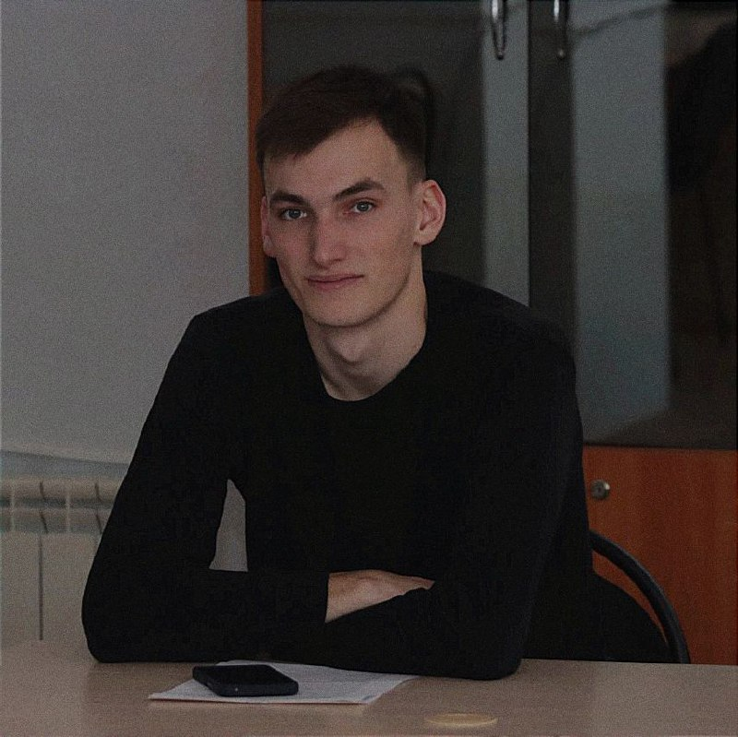

Команда
Майоров Артур Павлович Лидер проекта
Ушанова Анастасия Александровна
Помощник, администратор команды
8

Slide 11












































ВСЕРОССИЙСКИЙ ФОРУМ
СТАРТАП-СТУДИЙ
Планы развития
1.Разработка MVP проекта
2.Проведение решенческих интервью с потенциальными потребителями продуктов и услуг проекта и потенциальными партнерами. Реализация первых продаж во время решенческих интервью.
3.Доработка MVP по результатам решенческих интервью.
4.Тестирование каналов продаж и выбор приоритетных каналов продвижения.
5.Построение и непрерывное совершенствование воронки продаж.
6.Продвижение по выбранным каналам продаж и масштабирование проекта на федеральном уровне.

Slide 12
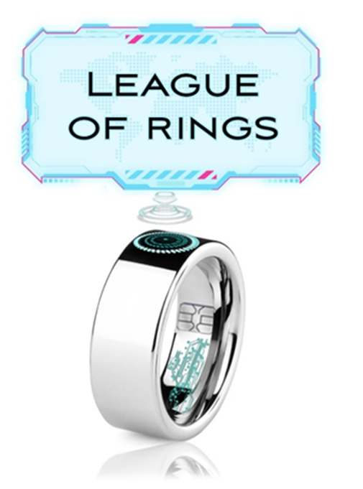
Спасибо за внимание!
КОНТАКТЫ
8 960 059 85 01
Email: artur.majorov.03@mail.ru

